Slide 1
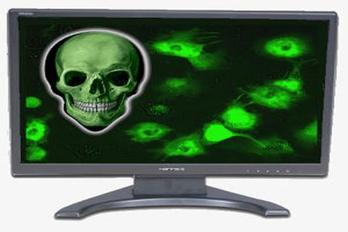
Компьютерные вирусы
и
защита от них.
Презентация учителя информатики
ГОУ «Санаторная школа-интернат г.Калининска Саратовской области»
Васылык Марины Викторовны

Slide 2
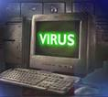
Что такое компьютерный вирус?
Компьютерный вирус – это специально написанная небольшая по размерам программа, которая может «приписывать» себя к другим программам, а также выполнять различные нежелательные действия на компьютере. Программа, внутри которой находится вирус, называется «зараженной». Когда такая программа начинает работу, то сначала управление получает вирус. Вирус находит и «заражает» другие программы, а также выполняет какие-нибудь вредные действия (например, портит файлы или таблицу размещения файлов на диске, «засоряет» оперативную память и т.д.).
Вирус – это программа, обладающая способностью к самовоспроизведению. Такая способность является единственным свойством, присущим всем типам вирусов. Вирус не может существовать в «полной изоляции». Это означает, что сегодня нельзя представить себе вирус, который бы так или иначе не использовал код других программ, информацию о файловой структуре или даже просто имена других программ. Причина этого довольно понятна: вирус должен каким-нибудь способом обеспечить передачу себе управления.

Slide 3

В настоящее время известно более 5000 программных вирусов, их можно классифицировать по следующим признакам:
1) среде обитания 2) способу заражения среды обитания 3) воздействию 4) особенностям алгоритма
Классификация вирусов

Slide 4

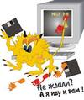
В зависимости от среды обитания вирусы можно разделить на:
Сетевые вирусы распространяются по различным компьютерным сетям.
Файловые вирусы внедряются главным образом в исполняемые модули, т. е. В файлы, имеющие расширения COM и EXE. Файловые вирусы могут внедряться и в другие типы файлов, но, как правило, записанные в таких файлах, они никогда не получают управление и, следовательно, теряют способность к размножению.
Загрузочные вирусы внедряются в загрузочный сектор диска (Boot-сектор) или в сектор, содержащий программу загрузки системного диска (Master Boot Re-cord).
Файлово-загрузочные вирусы заражают как файлы, так и загрузочные сектора дисков.

Slide 5
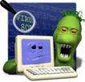
По способу заражения вирусы делятся на:
Резидентные вирусы при заражении компьютера оставляют в оперативной памяти свою резидентную часть, которая потом перехватывает обращение операционной системы к объектам заражения (файлам, загрузочным секторам дисков и т. п.) и внедряется в них. Резидентные вирусы находятся в памяти и являются активными вплоть до выключения или перезагрузки компьютера.
Нерезидентные вирусы не заражают память компьютера и являются активными ограниченное время.

Slide 6
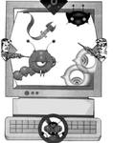
По степени воздействия вирусы можно разделить на следующие виды:
Неопасные, не мешающие работе компьютера, но уменьшающие объем свободной оперативной памяти и памяти на дисках, действия таких вирусов проявляются в каких-либо графических или звуковых эффектах.
Опасные, которые могут
привести к различным нарушениям в
работе компьютера.
Очень опасные, воздействие
которых может привести к потере
программ, уничтожению данных,
стиранию информации в системных
областях диска.

Slide 7

По особенностям алгоритма вирусы трудно классифицировать из-за большого разнообразия.
Простейшие вирусы - паразитические, они изменяют содержимое файлов и секторов диска и могут быть достаточно легко обнаружены и уничтожены.
Вирусы-репликаторы(черви)-распространяются по компьютерным сетям, вычисляют адреса сетевых компьютеров и записывают по этим адресам свои
копии.

Slide 8
Вирусы-невидимки (стелс-вирусы) - очень трудно обнаружить и обезвредить, так как они перехватывают обращения операционной системы к пораженным файлам и секторам дисков и подставляют вместо своего тела незараженные участки диска.
Вирусы-мутанты - содержат алгоритмы шифровки-расшифровки, благодаря которым копии одного и того же вируса не имеют ни одной повторяющейся цепочки байтов.
Квазивирусные или «троянские» программы - хотя они и не способны к самораспространению, но очень опасны, так как, маскируясь под полезную программу, разрушают загрузочный сектор и файловую систему дисков.

Slide 9

Для защиты от вирусов можно использовать:
Общие средства защиты информации, которые полезны также и как страховка от физической порчи дисков, неправильно работающих программ или ошибочных действий пользователя;
Профилактические меры, позволяющие уменьшить вероятность заражения вирусом;
Специализированные программы для защиты от вирусов.

Slide 10
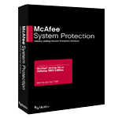

Программы-детекторы
позволяют обнаруживать файлы, зараженные одним из нескольких известных вирусов. Эти программы проверяют, имеется ли в файлах на указанном пользователем диске специфическая для данного вируса комбинация байтов. При ее обнаружении в каком-либо файле на экран выводится соответствующее сообщение. Многие детекторы имеют режимы лечения или уничтожения зараженных файлов. Следует подчеркнуть, что программы-детекторы могут обнаруживать только те вирусы, которые ей "известны".

Slide 11
Программы-ревизоры
имеют две стадии работы. Сначала они запоминают сведения о состоянии программ и системных областей дисков (загрузочного сектора и сектора с таблицей разбиения жесткого диска). Предполагается, что в этот момент программы и системные области дисков не заражены. После этого с помощью программы-ревизора можно в любой момент сравнить состояние программ и системных областей дисков с исходным. О выявленных несоответствиях сообщается пользователю.

Slide 12
Программы-фильтры
располагаются резидентно в оперативной памяти компьютера и перехватывают те обращения к операционной системе, которые используются вирусами для размножения и нанесения вреда, и сообщают о них пользователя. Пользователь может разрешить или запретить выполнение соответствующей операции. Некоторые программы-фильтры не "ловят" подозрительные действия, а проверяют вызываемые на выполнение программы на наличие вирусов. Это вызывает замедление работы компьютера. Однако преимущества использования программ-фильтров весьма значительны – они позволяют обнаружить многие вирусы на самой ранней стадии, когда вирус еще не успел размножиться и что-либо испортить. Тем самым можно свести убытки от вируса к минимуму.

Slide 13
Программы-вакцины
(Иммунизаторы)
модифицируют программы и диски таким образом, что это не отражается на работе программ, но тот вирус, от которого производится вакцинация, считает эти программы или диски уже зараженными. Эти программы крайне неэффективны.

Slide 14

AIDSTEST
В нашей стране, особую популярность приобрели антивирусные программы, совмещающие в себе функции детекторов и докторов. Самой известной из них является программа AIDSTEST Д.Н. Лозинского. В Украине практически на каждом IBM-совместимом персональном компьютере есть одна из версий этой программы. Одна из последних версия обнаруживает более 8000 вирусов.
Антивирусные программы

Slide 15
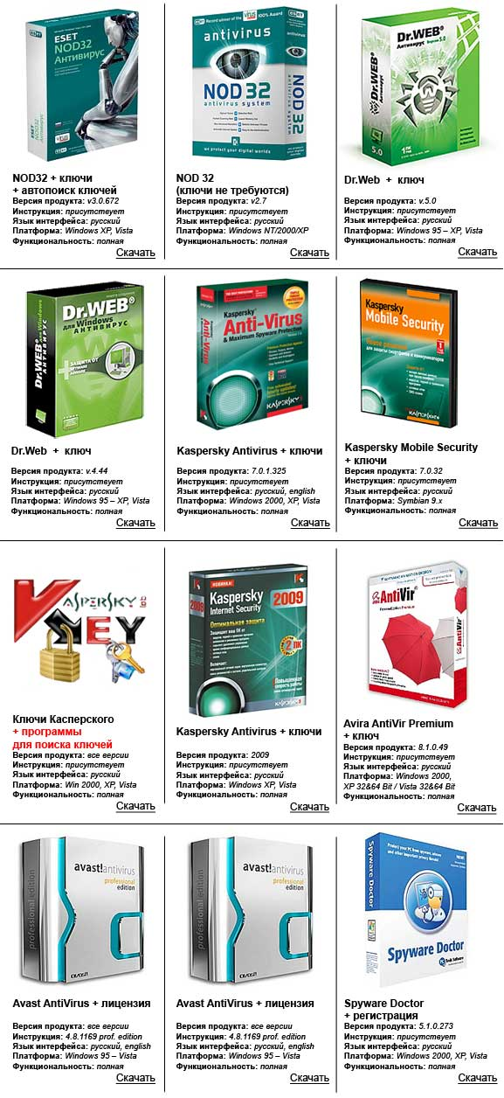
DOCTOR WEB
В последнее время стремительно растет популярность другой антивирусной программы - Doctor Web. Dr.Web так же, как и Aidstest относится к классу детекторов - докторов, но в отличие от последнего, имеет так называемый "эвристический анализатор" - алгоритм, позволяющий обнаруживать неизвестные вирусы. "Лечебная паутина", как переводится с английского название программы, стала ответом отечественных программистов на нашествие самомодифицирующихся вирусов-мутантов. Последние при размножении модифицируют свое тело так, что не остается ни одной характерной цепочки байт, присутствовавшей в исходной версии вируса. Dr.Web можно назвать антивирусом нового поколения по сравнению с Aidstest и его аналогами.

Slide 16
Microsoft Antivirus
В состав современных версий MS-DOS (например, 7.10) входит антивирусная программа Microsoft Antivirus (MSAV). Этот антивирус может работать в режимах детектора-доктора и ревизора.
Avast!Antivirus

Slide 17
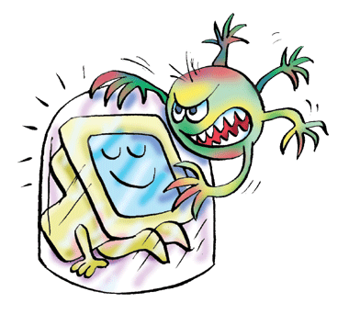
ADINF(Advanced Diskinfoscope)
ADinf относится к классу программ-ревизоров. Антивирус имеет высокую скорость работы, способен с успехом противостоять вирусам, находящимся в памяти. Он позволяет контролировать диск, читая его по секторам через BIOS и не используя системные прерывания DOS, которые может перехватить вирус.

Slide 18

Kaspersky Internet Security 2009
Комплексная защита от всех видов вредоносных программ
Проверка файлов, почтовых сообщений и интернет-трафика
Защита интернет-пейджеров (ICQ, MSN)
Автоматическое обновление баз
Персональный сетевой экран
Безопасная работа в сетях Wi-Fi и VPN
Защита от сетевых атак
Инновационная система установки правил и контроля работы приложении
Проактивная защита от новых и неизвестных угроз
Поиск уязвимостей в ОС и установленном ПО
Блокирование ссылок на зараженные сайты
Блокирование ссылок на фишинговые сайты
Виртуальная клавиатура для безопасного ввода логинов и паролей
Предотвращение кражи данных, передаваемых через SSL-соединение (по HTTPS-протоколу)
Блокирование несанкционированных телефонных звонков Родительский контроль
Защита от спама

